Slide 1
Shop&Joy
Анализ продаж и ключевых факторов, влияющих на выручку.

Slide 2
Цель - Выявить возможности для роста выручки и оптимизации ассортимента на основе данных заказов, клиентов и маркетинговых каналов
Данные:
Продажи (orders.parquet)
ID заказа
Имя клиента
ID товара
Дата заказа
Количество
Цена
Скидка (%)
Сумма заказа
Пользователи и сессии (sessions.db)
customers
id — идентификатор клиента
name — имя клиента
email — email клиента
acquisition_channel — канал привлечения
created_at — дата регистрации
sessions
id — идентификатор сессии
customer_id — ID клиента
session_start — время начала сессии
session_end — время окончания сессии
pages — количество просмотренных страниц
device — устройство
channel — канал визита
converted — конверсия (1 — покупка, 0 — нет)
Курс валют (API НБУ)
https://bank.gov.ua/NBUStatService/v1/statdirectory/exchange?valcode=USD&date=20250115&json

Slide 3
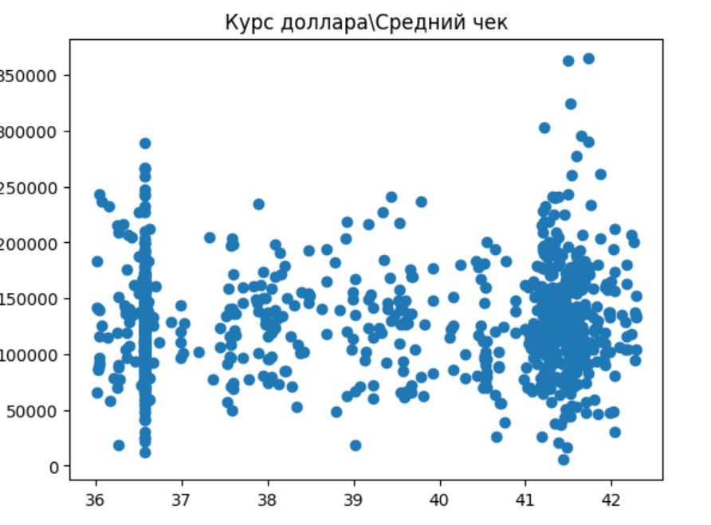
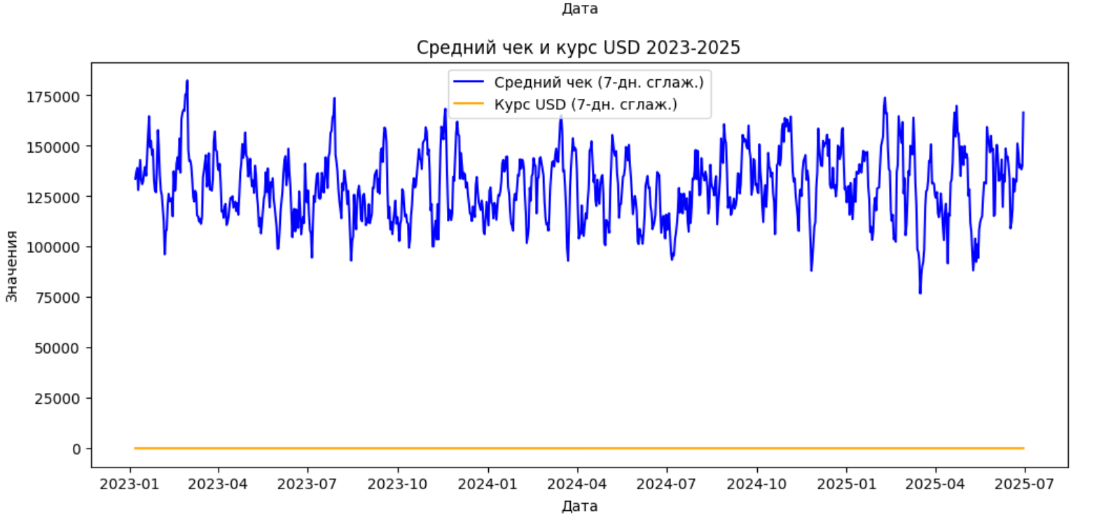
Корреляция курса USD с ключевыми метриками бизнеса крайне низкая:
со средним чеком - 0.02
с количеством заказов - 0.01
Это говорит о том, что курс доллара практически не влияет на покупательское поведение: средний чек остаётся стабильным, а количество заказов почти не меняется.Следовательно, при планировании продаж и стратегий ценообразования не имеет смысла ориентироваться на колебания USD

Slide 4
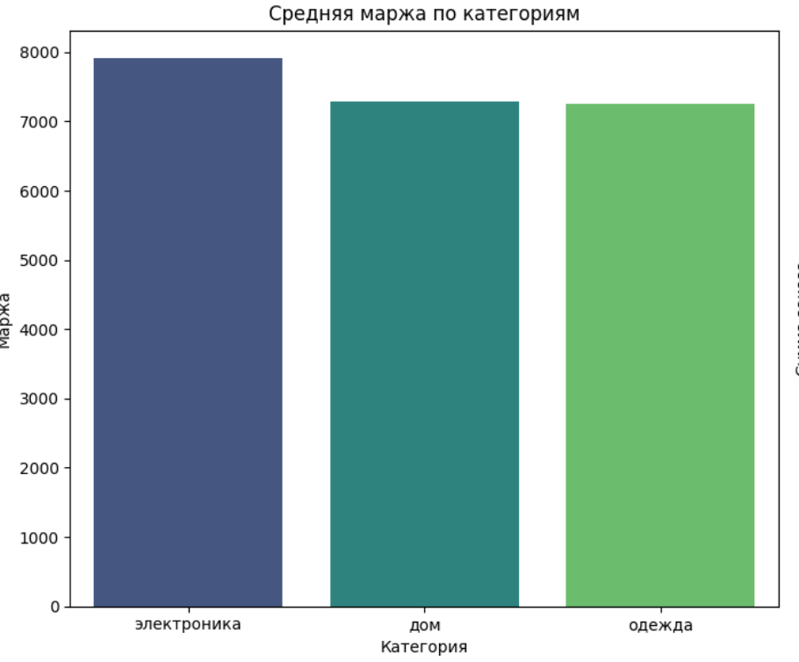
Какие категории товаров имеют высокую маржинальность, но продаются плохо?
A-категории и X-категории дают основной доход; A — дом, одежда (61.2% выручки), топ товары: tefal зеркало 8789e; B — (0.0% выручки), топ товары: ;
C — электроника (38.8% выручки), топ товары: lenovo умная колонка 4011e
X — (CV=0.00, Стабильные);
Y — дом, одежда, электроника (CV=0.14, Средняя стабильность);
Z — (CV=0.00, Стабильные)
товары с высокой маржей, но низкими продажами требуют продвижения:
luminarc набор ножей 7104d (категория дом, ABC:A),
asus смартфон 1780b (категория электроника, ABC:C),
luminarc кружка 2771b (категория дом, ABC:A),
Категории: Дом, Электроника

Slide 5
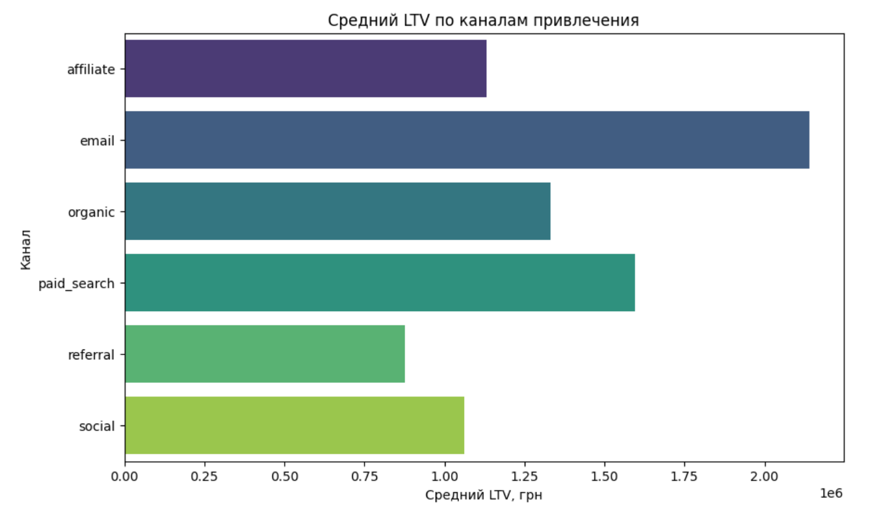
Какие каналы привлечения приносят клиентов с высоким LTV?
E-mail - канал с самым высоким LTV, т.к. поддерживает долгосрочные отношения и повышает частоту покупок.
Paid Search приносит качественный, и лояльный трафик. Потенциал LTV зависит от последующего удержания.
Organic даёт высокий LTV за счёт доверия и долгосрочного интереса, но требует инвестиций в контент и SEO.

Slide 6
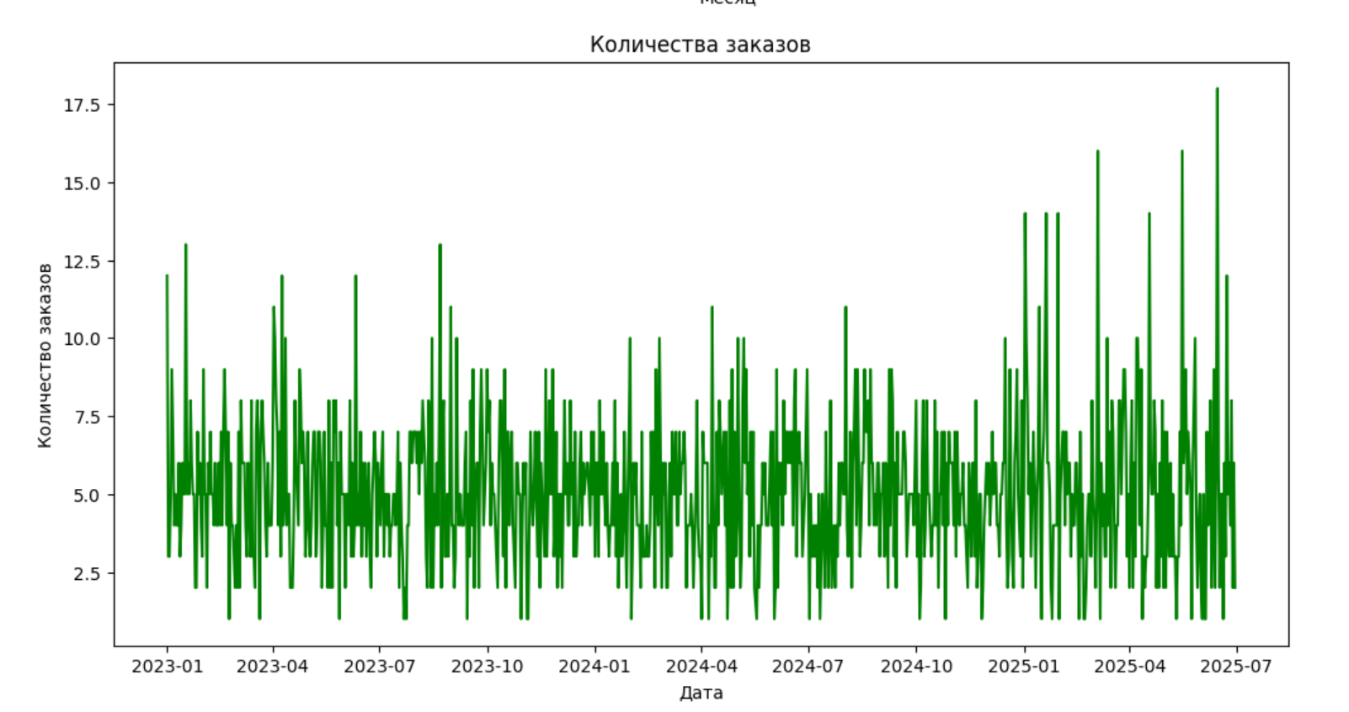
Кого из клиентов стоит пригласить в программу лояльности?
Клиенты с ID 382, 85, 181, 94 и 416 — это частые покупатели с высокими средними чеками.
Они демонстрируют стабильную активность и высокий уровень вовлеченности, что делает их наиболее подходящими кандидатами для участия в программе лояльности.Пригласить указанных клиентов в программу, чтобы укрепить их приверженность бренду и стимулировать дальнейшие повторные покупки.

Slide 7
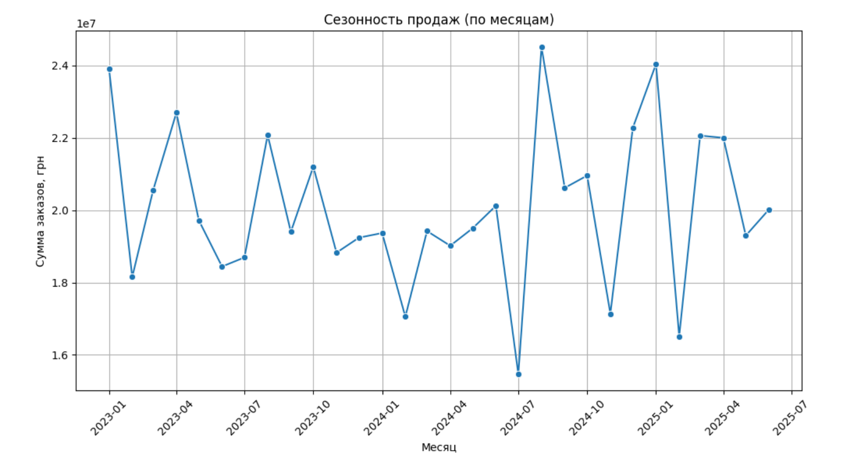
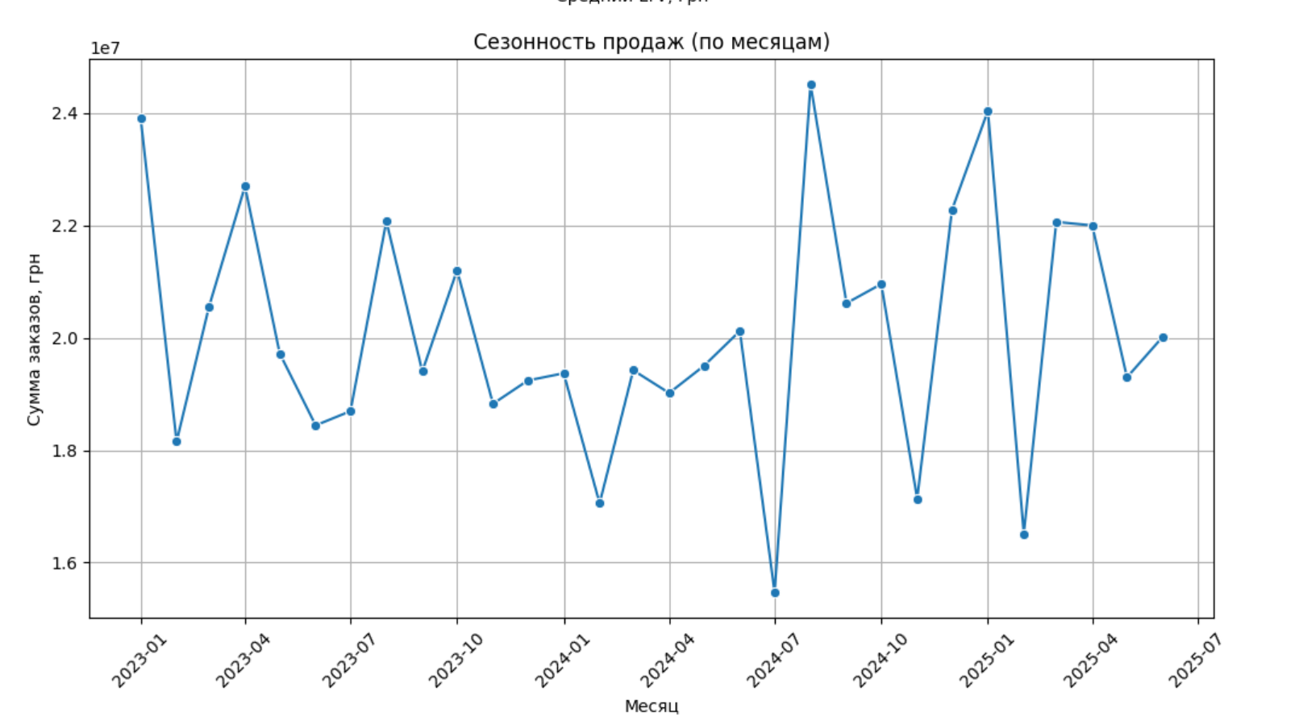
Есть ли сезонность продаж за последние 2 года?
Анализ динамики показал выраженные сезонные колебания: наблюдаются как периоды роста, так и спада продаж по месяцам. Пик продаж пришёлся на август 2024 года, когда зафиксирована максимальная выручка. Минимальные продажи наблюдались в июле 2024 года, что указывает на кратковременный спад перед высоким сезоном. Продажи имеют ярко выраженный сезонный характер — активность возрастает к концу лета, после чего, вероятно, сохраняется высокий уровень спроса.

Slide 8
Рекомендации для увеличения продаж
Продвигать товары с высокой маржой и низким уровнем продаж.Использовать акции, e-mail-рассылки и таргетированную рекламу для стимулирования спроса на наиболее прибыльные категории. Цель: Рост выручки за счет увеличения продаж маржинальных товаров +5-15%.
Развивать каналы с высоким LTV Увеличивать приток новых клиентов и удерживать текущих через персонализированные коммуникации и программы лояльности. Цель: Рост LTV и удержания клиентов +10-20% к повторным покупкам.
Планировать запасы и маркетинговые активности с учетом сезонности Подготовить дополнительные акции и рекламные кампании на периоды пикового спроса (август) и поддерживающие активности в периоды спада (июль). Цель: Стабилизация оборота в периоды низкого спроса благодаря управлению сезонностью.
Внедрять персонализированные предложения для топ-клиентов Использовать данные о покупках для индивидуальных предложений, повышающих лояльность и частоту заказов. Цель: Укрепление долгосрочных отношений с ключевыми клиентами и рост средней выручки на клиента.
Все предложенные меры направлены на повышение эффективности использования бюджета и запасов, а также на оптимизацию ROI маркетинговых кампаний.

